Slide 1

Clases Complementarias 2025-20
Santiago Bobadilla
Juan Camilo Zabala
María Inés Velásquez
Stefanía Álvarez
Centro para la Optimización y Probabilidad Aplicada (http://copa.uniandes.edu.co)
(copa@uniandes.edu.co)
Universidad de los Andes | Vigilada Mineducación Reconocimiento como Universidad: Decreto 1297 del 30 de mayo de 1964.
Reconocimiento personería jurídica: Resolución 28 del 23 de febrero de 1949 Minjusticia.

Slide 2
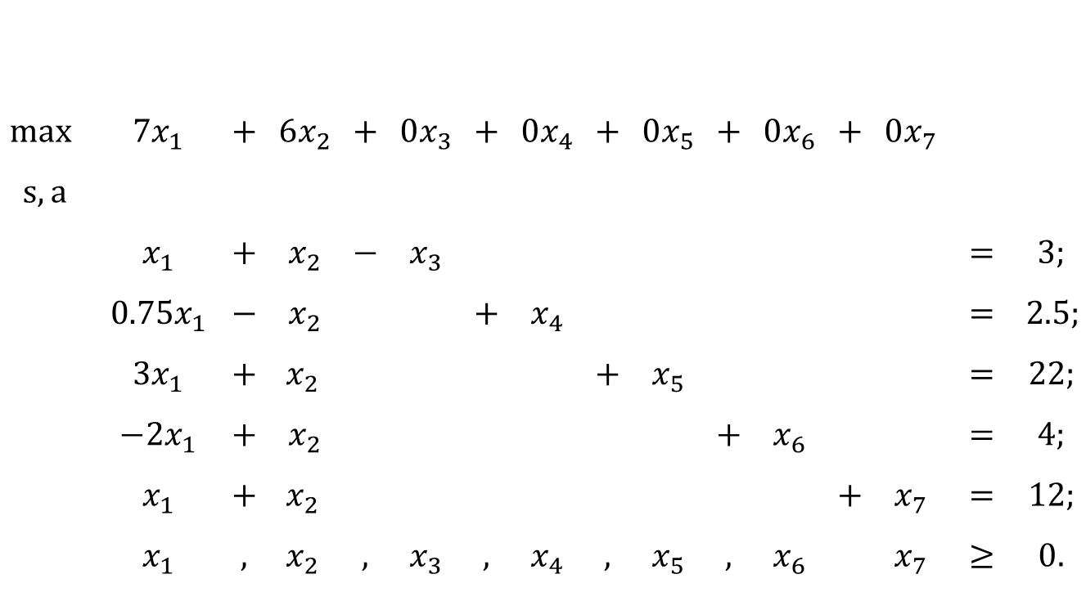
Formulación
$$\max{ }$$ | $${7x}_{1}$$ | $$+$$ | $$6x_{2}$$ | $$+$$ | $$0x_{3}$$ | $$+$$ | $$0x_{4}$$ | $$+$$ | $$0x_{5}$$ | $$+$$ | $$0x_{6}$$ | $$+$$ | $$0x_{7}$$
$$s,a$$
 | $$x_{1}$$ | $$+$$ | $$x_{2}$$ | $$−$$ | $$x_{3}$$ |  |  |  |  |  |  |  |  | $$=$$ | $$3;$$
 | $${0.75x}_{1}$$ | $$−$$ | $$x_{2}$$ |  |  | $$+$$ | $$x_{4}$$ |  |  |  |  |  |  | $$=$$ | $$2.5;$$
 | $$3x_{1}$$ | $$+$$ | $$x_{2 }$$ |  |  |  |  | $$+$$ | $$x_{5}$$ |  |  |  |  | $$=$$ | $$22;$$
 | $$−2x_{1}$$ | $$+$$ | $$x_{2}$$ |  |  |  |  |  |  | $$+$$ | $$x_{6}$$ |  |  | $$=$$ | $$4;$$
 | $$x_{1}$$ | $$+$$ | $$x_{2 }$$ |  |  |  |  |  |  |  |  | $$+$$ | $$x_{7}$$ | $$=$$ | $$12;$$
 | $$x_{1}$$ | $$,$$ | $$x_{2 }$$ | $$,$$ | $$x_{3}$$ | $$,$$ | $$x_{4}$$ | $$,$$ | $$x_{5}$$ | $$,$$ | $$x_{6}$$ |  | $$x_{7}$$ | $$≥$$ | $$0.$$
2

Slide 3
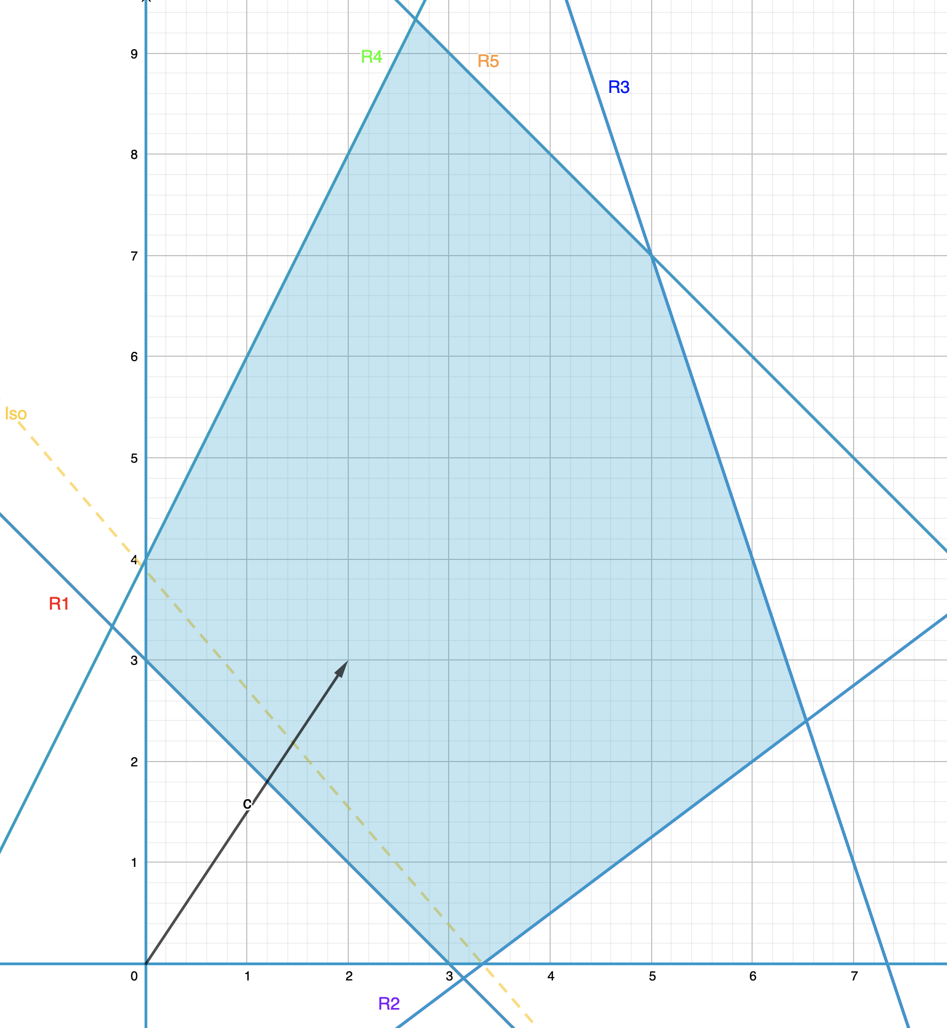
Región Factible
3

Slide 4
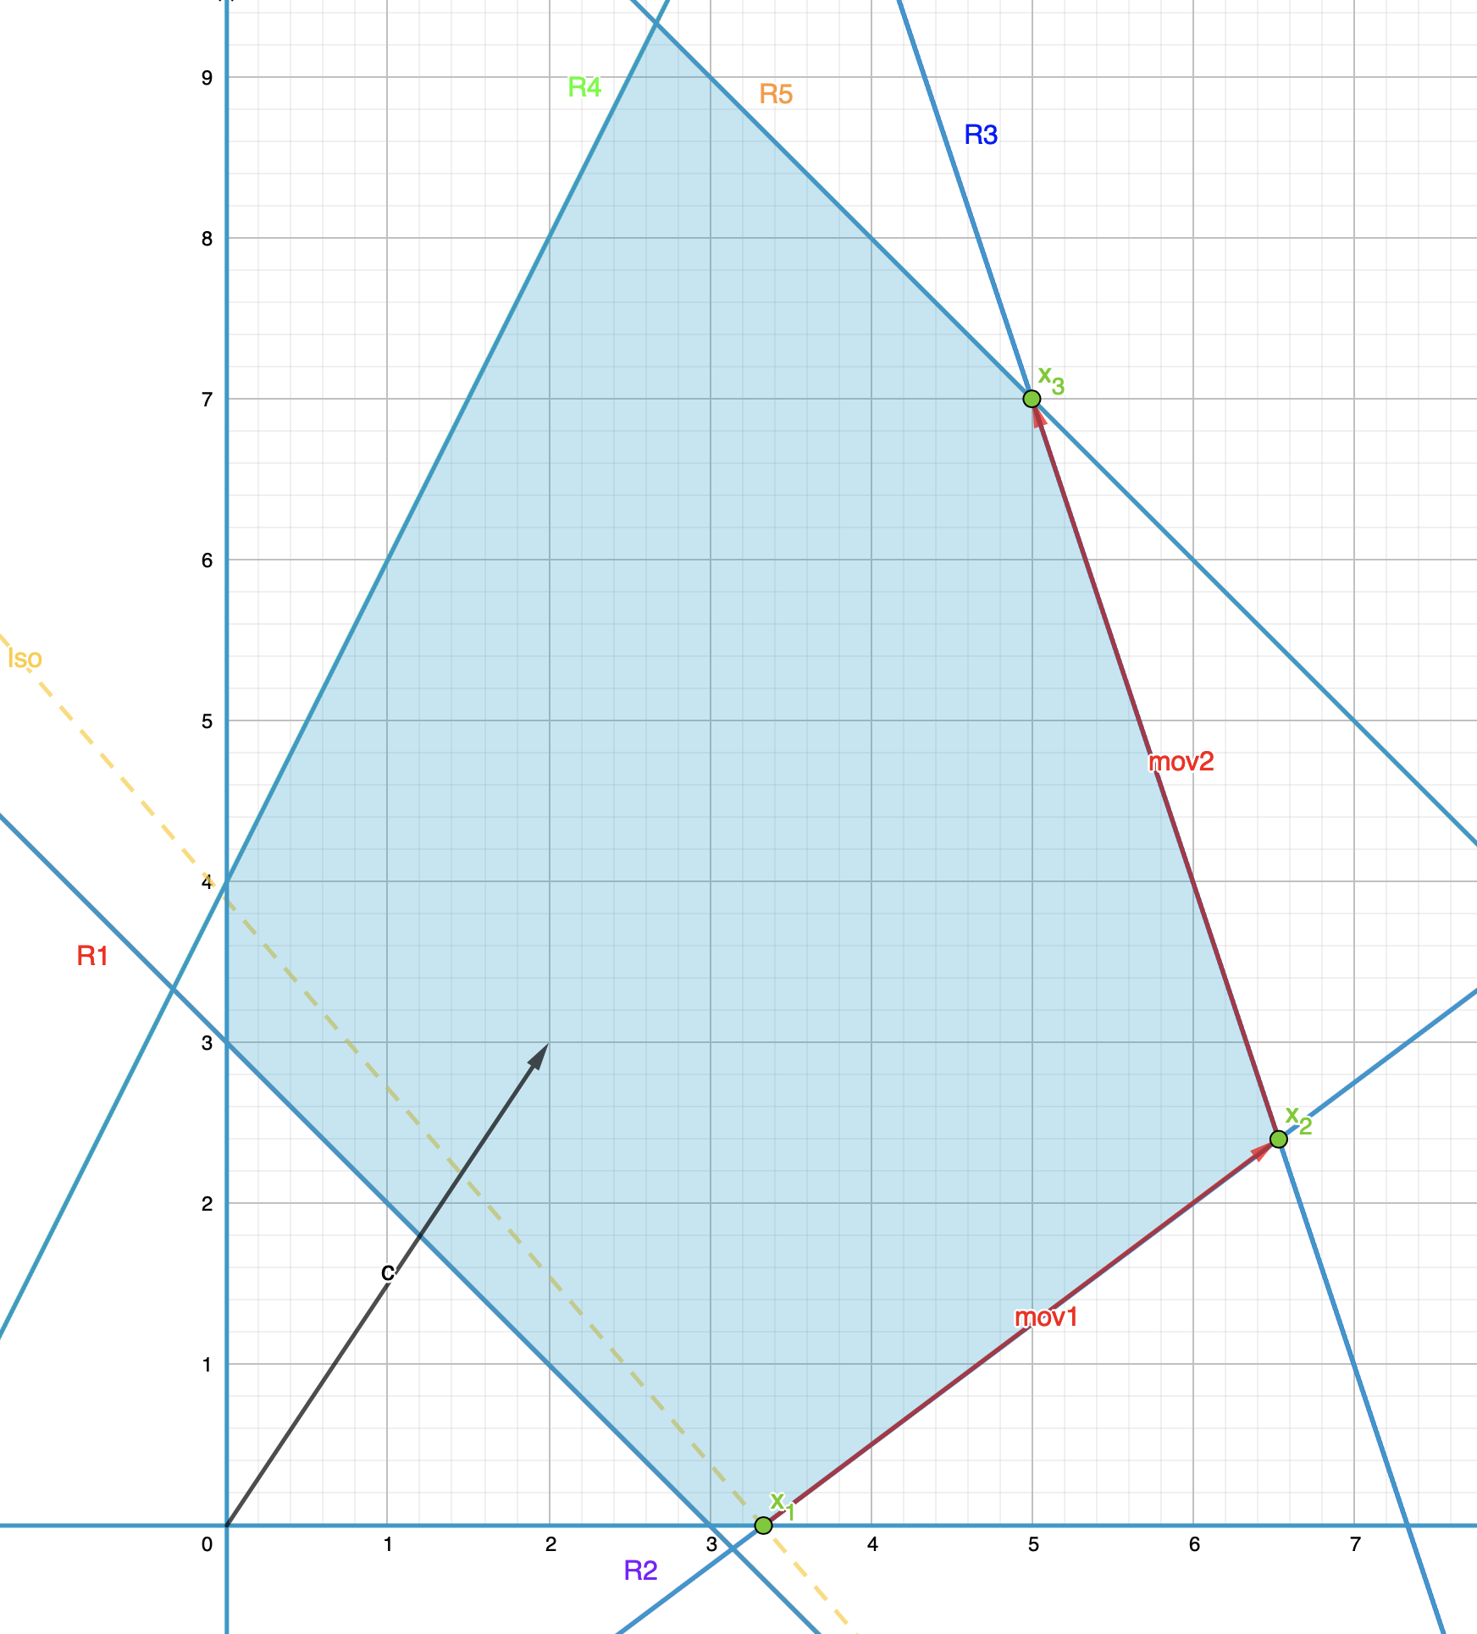
Iteraciones Simplex
4

Slide 5
Preguntas de calentamiento
¿Para qué son necesarios los costos reducidos? Cuántas posiciones tiene este vector? ¿Cuál es la interpretación de cada una de las posiciones?
¿Cómo se defina cuál variable no básica debe entrar a la base?
Para decretar optimalidad todos los costos reducidos deben ser mayores a cero o menores a cero?
¿Qué interpretación tiene una dirección positiva en el vector de dirección? ¿Una dirección negativa?
¿Porqué se realiza la prueba de la razón mínima solo para las variables básicas con dirección de movimiento negativa?
¿Cómo se determina cuál variable sale de la base?

